Slide 1
PEMBELAJARAN HURUF DAN KALIMAT ARAB BERBASIS PENGENALAN CITRA
Ainatul Radhiah - 23215145

Slide 2
OPTICAL CHARACTER RECOGNITION
1. Pre-processing :
meningkatkan kualitas citra masukan dan karakter yang akan dikenali.
2. Segmentasi :
Memotong kalimat menjadi huruf.
3. Ekstraksi Ciri :
mengambil ciri pembeda dari citra karakter digital untuk pengenalan.
4. Klasifikasi :
memproses ciri yang mengidentifikasikan citra karakter dan kata

Slide 3
Ekstraksi Ciri dengan Freeman Chain Code
Kelemahan Chain Code :
Chain code tidak bersifat scale-invariant.
Chain code tidak fleksibel
Chain code tidak dapat mendeteksi bagian dalam dari objek
Tidak dapat merepresentasikan percabangan

Slide 4
Klasifikasi
Hidden Markov Model (HMM)
Bisa menerima input yang berubah – ubah seperti Chain Code
Support Vector Machine (SVM)
Tidak bisa menerima input yang berubah – ubah seperti Chain Code

Slide 5
Review Paper
SUPPORT VECTOR MACHINE (SVM) FOR ENGLISH HANDWRITTEN CHARACTER RECOGNITION
Chain code di tetapkan menjadi 64 fitur
Cara membuat panjang Chain Code menjadi tetap :
Padding dan Kompresi :
Padding : Penambahan jumlah chain code yang berkarakter sama hingga panjang mencapai standar.
Kompresi : Penghapusan carakter chain code yang berkarakter sama hingga panjang mencapai standar.
Masalah yang ditimbul dengan Padding & Kompresi :
Hilangnya identitas asli dari gambar

Slide 6
Penelitian lain tentang Pengenalan teks Arab
Pembangunan sistem pengenal teks Arab menggunakan Hidden Markov Model
Kesimpulan : Sistem yang dibangun baru bisa mencapai performansi pengenalan antara 50% - 60%
Pengembangan sistem pengenalan huruf Arab (segmentasi Zidouri) :
Kesimpulan : Kinerja segmentasi huruf adalah 74%
Effective Arabic Character Recognition using Support Vector Machines
Tingkat akurasi pengenalan mencapai 99%

Slide 7
Segmentasi Huruf - Zidouri
Ф = Lebar dari titik tunggal dari dokumen
Ls = lebar dari karater terkecil (6 pixel)
Ls’ = Lebar dari karakter terkecil jika muncul bersamaan
Lm = Lebar maksimum karakter dalam bentuk terisolasi
B(x, y) = Lokasi baseline
I = Gambar dari kata I’ = Gambar dari kata tanpa titik
E = Gambar kosong dari ukuran I
Untuk meningkatkan efisiensi segmentasi dilakukan penghapusan tanda titik-titik dari karakter.

Slide 8
Langkah dari segmentasi karakter
Lakukan penulangan terhadap I
Scan dari kanan ke kiri dalam baris – wise fashion untuk menemukan sebuah band dari piksel horizontal yang memiliki lebar >= Ls
Ambil proyeksi vertical dari band yang discan di langkah 2, jika tidak ada piksel ditemukan, gambar guide band vertical pada E (jika tidak ada pixel, ada spasi)
Gunakan tanda khusus untuk guide bands, yang ditarik karena band yang discan (ditemukan pada langkah 2) dibawah baseline B(x,y) (untuk menandai F4 jika ada yang dibawah baseline, jadi jika misalnya ada ditandai jadi nilai f4 bisa 0)
Ulangi prosedur, untuk semua baris.

Slide 9
Setelah melakukan langkah-langkah yang disebutkan di atas, gambar E dengan beberapa guide band diperoleh. Dalam rangka untuk memilih, guide band yang benar untuk pemotongan sub-kata , kita mengekstrak beberapa fitur dari masing-masing guide band :
Deskripsi fitur :
F1 : Lebar dari guide band
F2 : Jarak dari 1 pendahulunya dari kanan, nol dalam kasus guideband pertama
F3 : Jarak dari pendahulunya 2 dari kanan, nol dalam kasus guide band pertama dan kedua
F4 : 1 Jika guide band ditarik karena band yang di scan adalah di atas base line
0 jika guide band di traik karena band yang scan di bawah baseline
F5 : Titik tengah dari guide band

Slide 10


Pemilihan guide band di dorong melalui beberapa aturan. Fitur set {F1…F5} dari masing – masing guide band diuji untuk setiap aturan. Jika memenuhi aturan maka dipilih, jika tidak ditolak.
Rule 1 : dipilih guide band yang memiliki lebar tertinggi relative untuk fitur F1 dan nilai F4 = 1. contoh pada paper huruf “ha”
Rule 2 : pilih guide band Jika F2 > Ls dan F4 = 1, F2 jika jarak dari sebelumnya itu > Ls (sebelumnya dari kanan) dan diatas baseline.

Slide 11
Rule 3 : Guide band dipilih jika F2 < = Ls dan F3 > Ls’ dan guide band bukan yang terakhir
Rule 4 : guide band dipilih jika F1 > = Lm dan F4 = 1

Slide 12
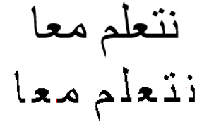
Hasil Segmentasi Huruf dengan Algoritma Zidouri
Hasil uji segmentasi dari 100 kalimat Bahasa Arab, mencapai akurasi 89%

Slide 13




Fitur dari kalimat
1. Sheen :
30005545543432111111111076777
4 angka pertama adalah Secondary Objek
2. All :
000055445555555444334433323257
3. Ra :
00004545454543656565676767670707
4. Ba :
001054545555556777777777777777
Posisi dan jumlahTitik
diatas atau dibawah
3
0
Posisi Hamzah
diatas atau dibawah
0
0
8 arah Chain Code
1
0
2
7
3
6
4
5
Posisi dan jumlahTitik
diatas atau dibawah
0
0
Posisi Hamzah
diatas atau dibawah
1
0

Slide 14


Fitur dari kalimat
000055665567777777077000001107
00005554555555455555555555565
000045555455554555554555545677
000034343434454343367777777777
000054555545554555554555554333
002054555554555543333333333333
001054545555556777777777777777
000055665567777777077000001107
300045554554555543433212767777
000044455554455555444466677777
20003333332102101076765654343
002045455555555554333333333333
20003333210210101076765654343
200045654554545437676654332323

Slide 15



Hasil Pengenalan dengan HMM
Huruf yang harus dikenali :
sheen-all-ra-ba-all-alif-lam-ha-lam-ya-ba-all-sheen-all-qaf-ya-qaf-ta_marbuto
Hasil pengenalan dengan HMM :
sin-ain-ba-ba-kaf-alif-ba-tsa-alif-dal-ba-kaf-ba-ba-qaf-dal-qaf-ta

Slide 16
Pengelompokan huruf Arab :
ain + ghoin 9. mim
alif+lam 10. nun
ba+ta+tsa+ya+nun+dal+dzal 11. ra+za
dhad+sad 12. sin+syin
fa+qaf+waw 13. ta_marbuto
ha (besar) 14. tho+dzo
jim+ha+kha 15. ya
kaf

Slide 17

Akurasi Pengenalan Huruf Arab
Result : mim-mim-alif+lam-ta_marbuto-alif+lam-alif+lam-mim-kaf-dhad+sad-kaf-alif+lam- alif+lam-mim-ain+ghoin-ba+ta+tsa+ya+nun+dal+dzal-ba+ta+tsa+ya+nun+dal+dzal- ain+ghoin
Expected : ain-mim-lam-waw-alif-lam-dal-ya-fa-ya-alif-lam-mim-kaf-ta-ba-all
Ain = mim : x
Mim = mim : √
Lam = alif+lam : √
Waw = ta_marbuto : x
Alif = alif+lam : √
Lam = alif+lam √
Dal = mim : x
Ya = kaf : x

Slide 18
Akurasi Pengenalan Huruf Arab
9. Fa = dhad+sad : x
10. Ya = kaf : x
11. Alif = alif+lam : √
12. Lam = alif+lam : √
13. Mim = mim : √
14. Kaf = ain+ghoin : x
15. Ta = ba+ta+tsa+ya+nun+dal+dzal- √
16. Ba = ba+ta+tsa+ya+nun+dal+dza : √
17. all = ain+ghoin √
Perhitungan akurasi pengenalan huruf Arab : Jumlah huruf 17, berhasil dikenali 10 :
10/17 x 100 = 58.8%

Slide 19
Cara menghitung akurasi dari 18 kalimat, 300 Huruf :
(Total kalimat A * Persen kalimat A) + (Total Kalimat B * Persen kalimat B)
Total kalimat A + total Kalimat B

Slide 20
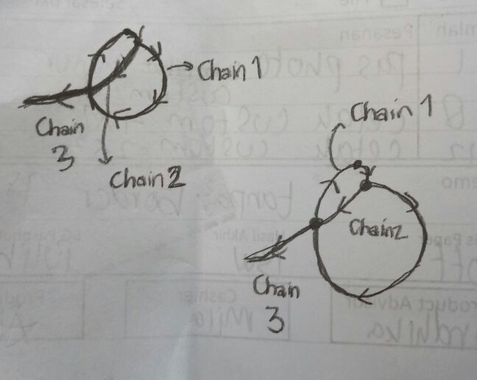
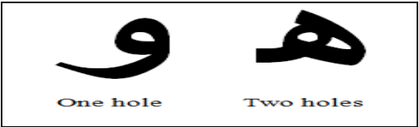
Penambahan Fitur Jumlah Lubang
Di cari chain code dari setiap huruf, jumlah loop di dapat dengan jumlah chain code minus 1
Huruf Ha besar memiliki 3 chain code, cara menghitung jumlah loop adalah jumlah Chain code minus 1

Slide 21
Perkembangan Tesis Ainatul Radhiah 13 Juli 2017
Akurasi pengenalan huruf Arab dengan klasifikasi HMM meningkat menjadi 67,4%, sebelumnya 61%
Hal – hal yang dilakukan :
Mengubah teknik kompres Chain Code dan merubah Panjang Chaincode :
Contoh :
Standar chaincode sebelumnya 25 , diubah menjadi 30
Teknik kompresi sebelumnya :
545454545454545454543333333311111 = 34
Dihapus menjadi 545454545454545454543333333311111 = 30
Teknik kompresi baru :
545454545454545454543333333311111 = 34
Dihapus menjadi 545454545454545454543333333311111
Tingkat keberhasilan dengan beragam jumlah Chain Code :
Chain code 25 = 64%
Chain code 30 = 67%
Chain code 35 = 65%
Dihapus 2 angka 3
dan 2 angka 1
Dihapus angka 54 angka 3 dan angka 1

Slide 22
Pengelompokan huruf Arab :
ain + ghoin 9. mim
alif+lam 10. nun
ba+ta+tsa+ya+nun+dal+dzal 11. ra+za
dhad+sad 12. sin+syin
fa+qaf+waw 13. ta_marbuto
ha (besar) 14. tho+dzo
jim+ha+kha 15. ya
kaf

Slide 23
ain + ghoin 9. mim
alif+lam 10. nun
ba+ya 11. ra+za
dhad+sad 12. sin+syin
fa+qaf+waw 13. ta_marbuto
ha (besar) 14. tho+dzo
jim+ha+kha 15. ya
Kaf` 16. ta+tsa+nun+dal+dzal

Slide 24
























3 kelompok khusus
Kelompok ke – 3 :
ba+ta+tsa+ya+nun+dal+dzal :
Kelompok 10 :
Nun :
Khusus huruf Nun yang berdiri sendiri dan diakhir, karena memiliki chain code yang berbeda yakni lebih melengkung
Ba :
Ta :
Tsa :
Kelompok 15 :
Ya :
Khusus huruf Ya yang berdiri sendiri dan diakhir, karena memiliki chain code yang berbeda
Ya :
Nun :
Dal :
Dzal :

Slide 25
Cara pengenalan Huruf Arab dengan HMM
File data test di cek satu persatu kemiripannya dengan semua file.ser
Sistem mengembalikan yang paling mirip dan cocok dengan model
Misal model yang ditemukan adalah kelompok ke -3 yakni ba+ta+tsa+ya+nun+dal+dzal
Dicek menggunakan “if clause” berdasarkan posisi huruf pada kata

Slide 26
Mengapa “dal” dan “dzal” dimasukkan ke kelompok 3 bersama “ba+ta+tsa+ya+nun”
Dilihat indeks paling akhir dari sub kata :
Yes
No
Dal + Dzal
Ba+Ta+Tsa+Ya+Nun
Dilihat jumlah titik :
Dilihat jumlah dan posisi titik :
ada
Tidak ada
2 di atas
1 di bawah
1 di atas
2 di bawah
Tsa
Dzal
Dal
Ba
2 di atas
Ya
Nun
Ta

Slide 27

Huruf ba , ta , tsa yang berdiri sendiri,
dikategorikan di kelompok 3 dan bukan indeks terakhir
Karena jika di segmentasi jadi terbelah 2

Slide 28
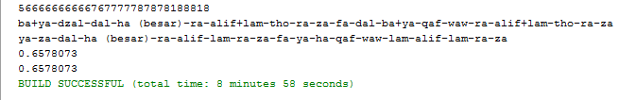

Hasil Pengenalan Huruf Arab dengan HMM Testing 18 Kalimat dengan 300 huruf
Penambahan indeks dan posisi titik :
Hasil dengan tidak menggunakan indeks dan posisi titik

Slide 29

Normalisasi ChainCode
Tujuan panjang chaincode di normalisasi agar dapat dimasukkan ke SVM
Langkah – Langkah Normalisasi :
chain code diubah ke 2 dimensi matrix :
Baris pertama adalah nilai dari chain code
Baris kedua adalah Frekuensi terjadinya setiap angka dalam chaincode.
Masukan ChanCode : 7777311122222583353333
Kemudian dirubah kedalam bentuk sebagai berikut dari 2 x 9 matrix

Slide 30
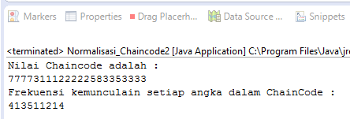
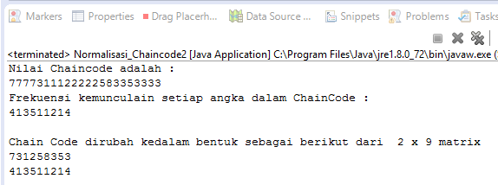
Normalisasi ChainCode
Hasil Run Program Normalisasi Chaincode tahap 1 di Java :
Hasil Run Program Normalisasi Chaincode tahap 2 di Java:

Slide 31

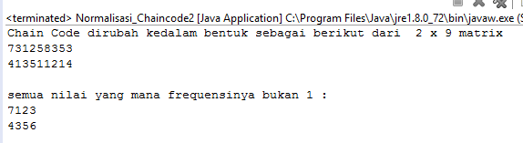
Normalisasi ChainCode
Lanjutan Langkah – Langkah Normalisasi :
3. Hilangkan semua nilai yang mana frequensinya adalah 1.
Hasil Run Program Normalisasi Chaincode tahap 3 di Java :

Slide 32


Normalisasi ChainCode
Lanjutan Langkah – Langkah Normalisasi :
4. Ubah matriks ChainCode menjadi Chaincode normal dengan panjang 10,
frekuensi relatif masing-masing digit dihitung dengan menggunakan rumus:
Dimana :
Fi,n : frekuensi yang sudah di normalisasi
Fi adalah frekuensi setiap digit dalam kode rantai masing-masing.
Sebagai Contoh :
F1 = 4 ,
Fi,n = 4/18 * 10 = 2.22 (dibulatkan kebawah) menjadi 2
Nilai 7 pada chaincode akan dimunculkan 2 kali

Slide 33
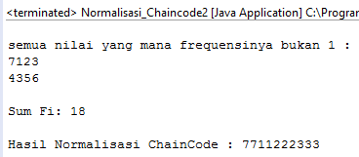
Normalisasi ChainCode
Hasil perhitungan frekuensi relatif masing-masing digit :
Hasil Run Program Normalisasi Chaincode tahap 4 di Java :

Slide 34
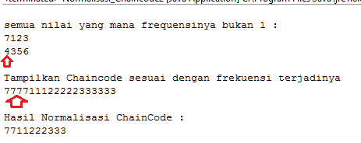
Normalisasi Chaincode dengan Pemetaan
Setelah dihilangkan semua nilai yang frekuensinya 1, tampilkan chaincode sesuai dengan frekuensi terjadinya :

Slide 35
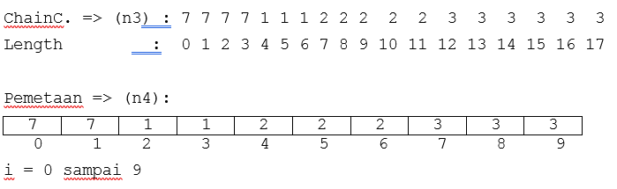
Normalisasi Chaincode dengan Pemetaan
Rumus Pemetaan :
n4[0] = n3[round(i/9 x n3length-1)]
= n3[0/9x17]
= n3[0] = 7
n4[0] = 7
n4[1] = n3[1/9x17] = n3[2] = 7
n4[2] = n3[2/9x17] = n3[4] = 1
n4[3] = n3[3/9x17] = n3[6] = 1
n4[4] = n3[4/9x17] = n3[8] = 2
n4[5] = n3[5/9x17] = n3[9] = 2
N4[6]= n3[6/9x17] = n3[11] = 2
n4[7] = n3[7/9x17] = n3[13] = 3
n4[8] = n3[8/9x17] = n3[15] = 3
N4[9]= n3[9/9x17] = n3[17] = 3

Slide 36

Fitur Jumlah Titik
Contoh chaincode pada huruf Nun :
Chaincode pertama adalah titik dengan nilai : 44
Panjang titik 3 pixel, setelah didapatkan chaincode titik maka titik akan dihapus agar iterasi tidak berulang ditempat yang sama.
Chaincode kedua adalah body dengan nilai : 66666656656666666666666666676776777878878788887888888888888818888181111212222222222223223232232322
Dari kedua chaincode yang di dapat di iterasi sepanjang jumlah chaincode, di cek panjang masing – masing chaincode , jika lebih dari 6 maka itu adalah chaincode body, jika kurang dari 5 maka itu adalah chaincode titik, dan lakukan penjumlahan terhadap jumlah titik.
Iterasi gambar dari sudut kiri atas ke kanan, kemudian kebawah,
jika ditemukan titik hitam pertama hitung chaincode dari titik hitam tersebut.

Slide 37
Fitur Posisi Titik
0
Posisi Titik
1
2/5
2
3/5
3
Tinggi Huruf
4
5
Cara menghitung posisi titik :
Ambil tinggi dari gambar dan Ypos (piksel hitam pertama dari gambar huruf) , jika Ypos berada pada posisi kurang dari 2/5 maka posisi titik adalah di atas , diwakili dengan angka 0
Jika posisi titik berada pada posisi kurang dari 3/5 maka posisi titik ditengah, diwakili dengan angka 1
Jika posisi titik berada pada posisi lebih dari 3/5 maka posisi titik adalah dibawah , diwakili dengan angka 2

Slide 38
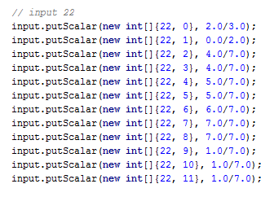
Contoh input dari huruf “Ta” di neural network :
Jumlah Titik adalah 2
Posisi Titik adalah 0 = diatas
Chain Code yang sudah di normalisasi

Slide 39
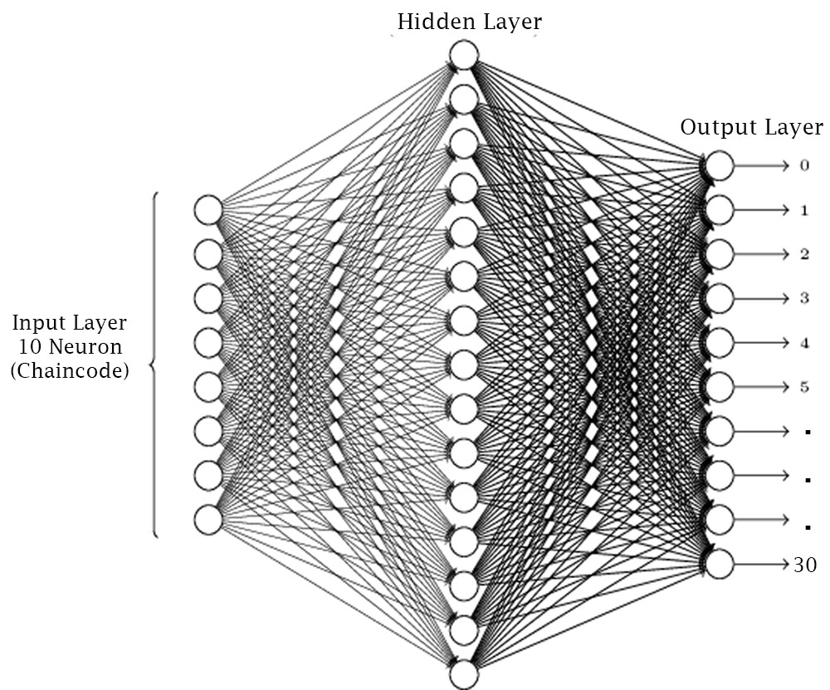
Klasifikasi dengan Neural Network
Contoh :
Input Chaincode huruf Ain (Huruf ke-2) :
8876555433
Output :
010000000000000000000000000000

Slide 40
Klasifikasi dengan Neural Network
Input dalam Neural Network harus bernilai 0 sampai 1
Contoh, Input Chaincode huruf Ain (Huruf ke-2) :
8876555433 , jika masing – masing nilai Chaincode dirubah menjadi 0 sampai 1 menjadi :
8 > 7/7 = 1
8 > 7/7 = 1
7 > 6/7 = 0.86
6 > 5/7 = 0.71
5 > 4/7 = 0.57
5 > 4/7 = 0.57
5 > 4/7 = 0.57
4 > 3/7 = 0.43
3 > 2/7 = 0.29
3 > 2/7 = 0.29

Slide 41
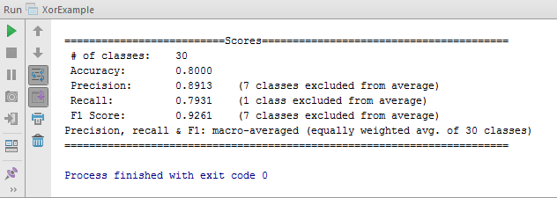
Klasifikasi dengan Neural Network
Hasil pengenalan dengan input 30 buruf Arab dengan fitur chaincode menghasilkan Akurasi 80% :

Slide 42
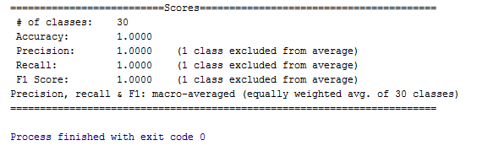
Klasifikasi dengan Neural Network
Hasil pengenalan dengan input 30 buruf Arab dengan fitur chaincode, jumlah titik dan posisi titik menghasilkan Akurasi 100% :

Slide 43



Hasil Thinning dengan ZhangSuen dan Hildich
Data training dilakukan dengan input 1191 sampel, masing-masil sampel di thinning dengan algoritma ZhangSuen dan Hilditch.
Data training dipilih bentuk yang bagus (tidak putus-putus) dari hasil thinning ZhangSuen dan Hilditch.
Font arabion
sad_diakhir
Thinning ZhangSuen
Thinning Hilditch

Slide 44



Hasil Thinning dengan ZhangSuen dan Hildich
Font TimesnewRoman
Qaf terpisah
Thinning ZhangSuen
Thinning Hilditch

Slide 45
Hasil Thinning dengan ZhangSuen dan Hildich
Font TimesnewRoman
Ain ditengah
Thinning ZhangSuen
Thinning Hilditch

Slide 46
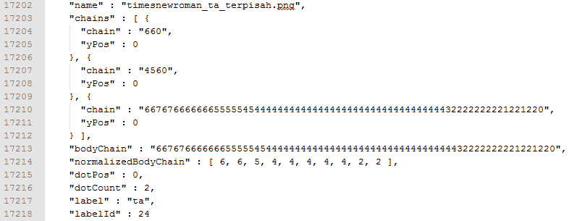
Hasil Ekstraksi Fitur Chaincode, Jumlah dan Posisi Titik

Slide 47
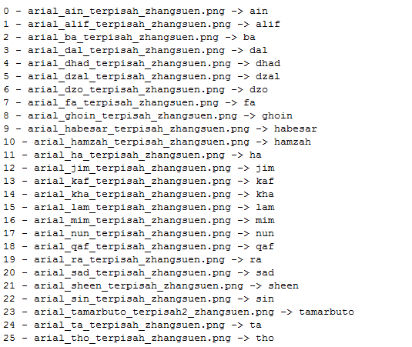
Hasil Pengenalan Huruf Arab tunggal
Dengan Neural Network
Jumlah Huruf 90
3 Font :
Font Arial
Font Nazanin
Font Times New Roman
Berhasil dikenali 86 huruf
Gagal dikenali 4 huruf
Presentasi Keberhasilan 95.5%

Slide 48
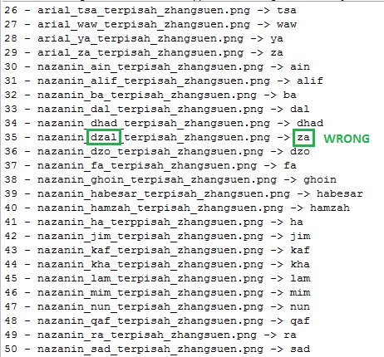
Hasil Pengenalan Huruf Arab tunggal
Dengan Neural Network
Jumlah Huruf 90
3 Font :
Font Arial
Font Nazanin
Font Times New Roman
Berhasil dikenali 86 huruf
Gagal dikenali 4 huruf
Presentasi Keberhasilan 95.5%

Slide 49
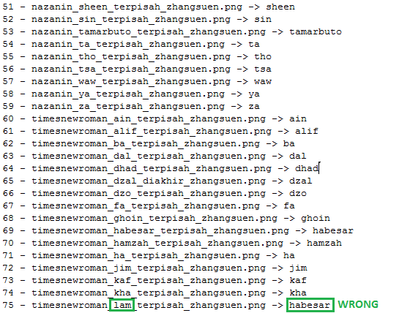
Hasil Pengenalan Huruf Arab tunggal
Dengan Neural Network
Jumlah Huruf 90
3 Font :
Font Arial
Font Nazanin
Font Times New Roman
Berhasil dikenali 86 huruf
Gagal dikenali 4 huruf
Presentasi Keberhasilan 95.5%

Slide 50
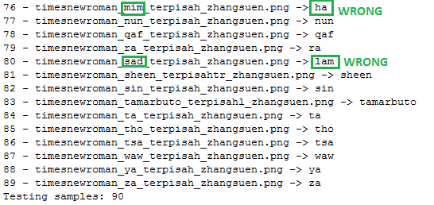
Hasil Pengenalan Huruf Arab tunggal
Dengan Neural Network
Jumlah Huruf 90, Berhasil dikenali 86 huruf, Gagal dikenali 4 huruf
Presentasi Keberhasilan 95,5%

Slide 51
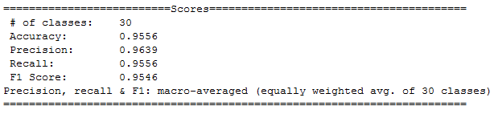
Hasil Pengenalan Huruf Arab tunggal
Dengan Neural Network
Jumlah Huruf 90, Berhasil dikenali 86 huruf, Gagal dikenali 4 huruf
Presentasi Keberhasilan 95,5%

Slide 52
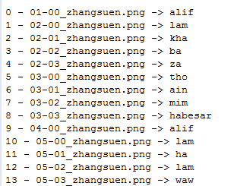

Hasil Pengenalan Huruf Arab dengan Neural Network untuk 1 kalimat
Hasil Prediksi :
Kalimat :

Slide 53
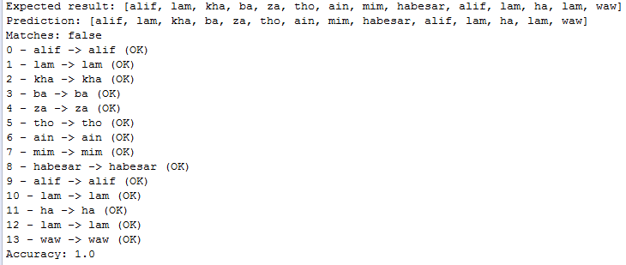
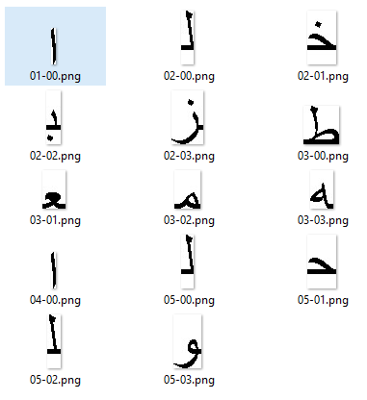
Hasil Pengenalan Huruf Arab dengan Neural Network untuk 1 kalimat
Hasil Segmentasi :

Slide 54
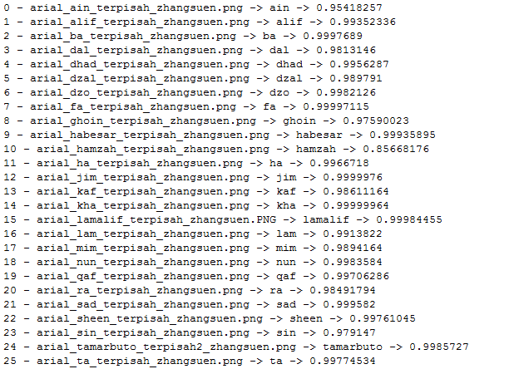
Hasil Pengenalan Huruf Arab tunggal Dengan Neural Network
Jumlah Huruf 93
Berhasil dikenali 93huruf,
Gagal dikenali 0 huruf
Presentasi Keberhasilan 100%

Slide 55



Slide 57
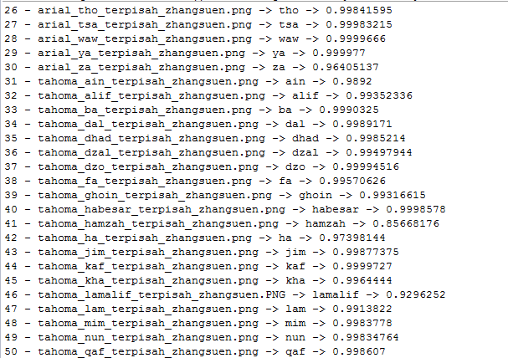
Hasil Pengenalan Huruf Arab tunggal Dengan Neural Network
Jumlah Huruf 93
Berhasil dikenali 93huruf,
Gagal dikenali 0 huruf
Presentasi Keberhasilan 100%

Slide 58
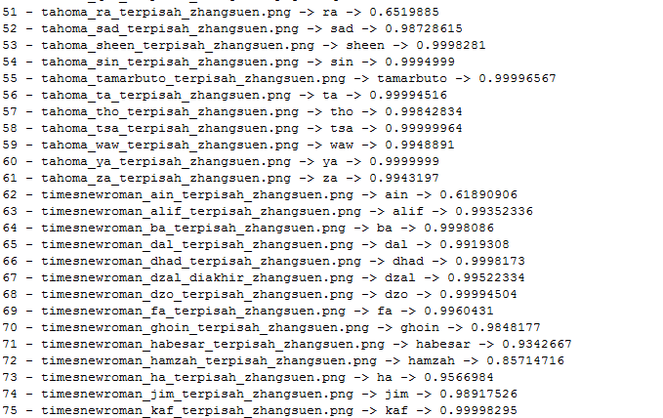
Hasil Pengenalan Huruf Arab tunggal Dengan Neural Network
Jumlah Huruf 93
Berhasil dikenali 93huruf,
Gagal dikenali 0 huruf
Presentasi Keberhasilan 100%

Slide 59
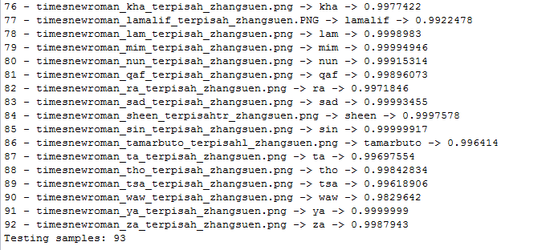
Hasil Pengenalan Huruf Arab tunggal Dengan Neural Network
Jumlah Huruf 93
Berhasil dikenali 93huruf,
Gagal dikenali 0 huruf
Presentasi Keberhasilan 100%

Slide 60

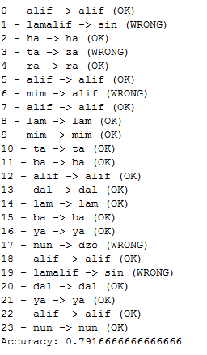
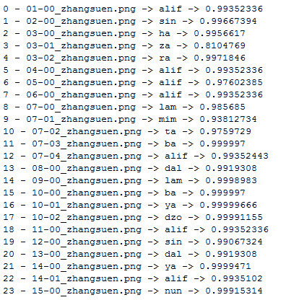
Kalimat 1 :

Slide 61
Lam alif : [ 6, 5, 2, 2, 6, 3, 4, 2, 6, 6 ]
Arial sin diakhir : [ 6, 5, 7, 2, 6, 2, 6, 7, 8, 2 ]
Arial sin diawal : [ 6, 6, 8, 2, 6, 6, 1, 2, 6, 8 ]
Arial sin ditengah [ 6, 6, 8, 2, 6, 7, 2, 2, 6, 8 ]
Arial sin terpisah : [ 6, 8, 2, 7, 2, 6, 6, 8, 1, 2 ]
Timesnewroman sin diakhir : [ 6, 4, 2, 2, 6, 6, 7, 8, 1, 2 ]
Timesnewroman sin diawal : [ 6, 6, 8, 2, 6, 8, 8, 2, 6, 8 ]
Timesnewroman sin ditengah : [ 6, 6, 8, 2, 6, 7, 8, 2, 6, 8 ]
Timesnewroman sin terpisah : [ 6, 5, 2, 2, 6, 6, 6, 8, 2, 2 ]
Tahoma sin diakhir : [ 6, 5, 7, 2, 6, 2, 6, 8, 1, 2 ]
Tahoma sin diawal : [ 6, 6, 8, 2, 6, 8, 1, 2, 3, 6 ]
Tahoma sin ditengah : [ 6, 6, 4, 7, 1, 2, 8, 1, 6, 8 ]
Tahoma sin terpisah : [ 6, 7, 2, 6, 8, 2, 6, 8, 2, 2 ]
Lamalif diakhir : [ 6, 6, 6, 6, 5, 2, 7, 7, 8, 8 ]
Lamalif terpisah : [ 6, 6, 7, 1, 6, 2, 7, 2, 5, 5 ]
Tahoma diakhir : [ 6, 6, 6, 6, 4, 1, 2, 2, 6, 8 ]
Tahoma lamalif terpisah : [ 6, 6, 6, 6, 6, 8, 2, 6, 7, 8 ]
Arial diakhir : [ 6, 6, 6, 6, 6, 8, 8, 5, 8, 8 ]
Arial terpisah : [ 6, 6, 6, 6, 6, 1, 8, 4, 2, 5 ]

Slide 62
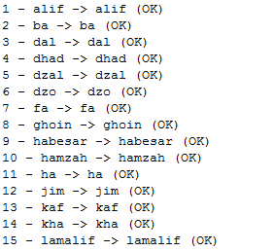
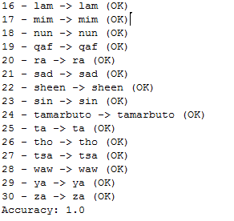
Hasil Pengenalan Huruf Arab Tunggal dengan Font Arial , Akurasi 100%

Slide 63
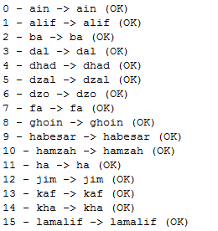
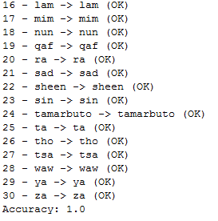
Hasil Pengenalan Huruf Arab Tunggal dengan Font Tahoma, Akurasi 100%

Slide 64
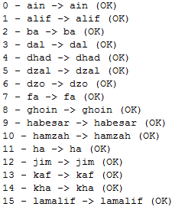
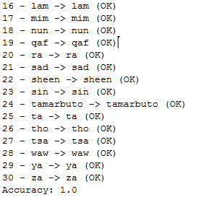
Hasil Pengenalan Huruf Arab Tunggal dengan Font Times New Roman, Akurasi 100%

Slide 65
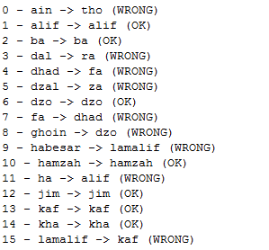
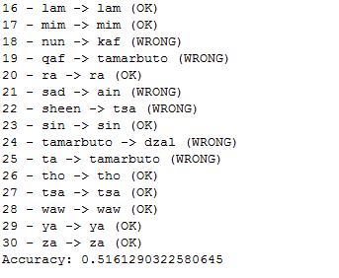
Hasil Pengenalan Huruf Arab Tunggal dengan Font Segoe UI, Akurasi 51%

Slide 66
Analisa Pengenalan Huruf yang Salah dengan Font Segoe UI
Data test :
Ain : [ 8, 6, 5, 4, 8, 7, 6, 4, 4, 4 ],
Data Training :
arial_ain_terpisah : [ 1, 8, 6, 5, 4, 8, 6, 6, 4, 4 ]
tahoma_ain_terpisah : [ 8, 7, 6, 4, 8, 7, 6, 4, 4, 2 ]
timesnr_ain_terpisah : [ 8, 5, 3, 6, 4, 4, 8, 1, 3, 8 ]
arial_tho_diakhir : [ 6, 6, 3, 6, 8, 8, 4, 8, 1, 8 ]
arial_tho_diawal : [ 6, 6, 3, 5, 8, 8, 4, 4, 8, 8 ]
arial_tho_ditengah : [ 6, 6, 3, 6, 8, 2, 4, 8, 1, 7 ]
arial_tho_terpisah : [ 6, 6, 3, 5, 8, 8, 4, 4, 8, 8 ]
tahoma_tho_diakhir : [ 6, 6, 3, 6, 8, 8, 6, 4, 1, 8 ]
tahoma_tho_diawal : [ 6, 6, 4, 5, 8, 2, 6, 4, 1, 8 ]
tahoma_tho_ditengah : [ 6, 6, 3, 6, 8, 2, 4, 4, 2, 8 ]
tahoma_tho_terpisah : [ 6, 6, 3, 6, 8, 8, 6, 4, 1, 8 ]
timesnewroman_tho_diakhir : [ 6, 6, 4, 8, 8, 8, 7, 4, 2, 8 ]
timesnewroman_tho_diawal : [ 6, 6, 4, 6, 8, 8, 4, 4, 1, 8 ]
timesnewroman_tho_ditengah : [ 6, 6, 4, 6, 8, 8, 4, 4, 1, 8 ]
timesnewroman_tho_terpisah : [ 6, 6, 4, 8, 8, 8, 7, 4, 2, 8 ]

Slide 67
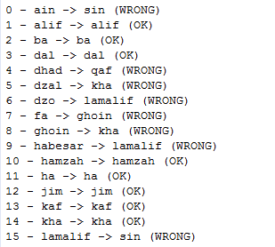
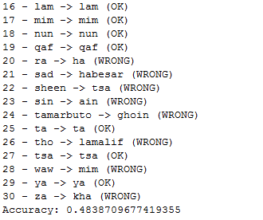
Hasil Pengenalan Huruf Arab Tunggal dengan Font Microsoft SS, Akurasi 48%

Slide 68
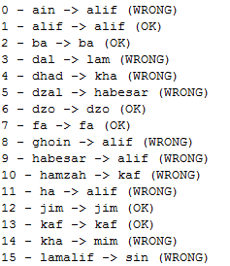
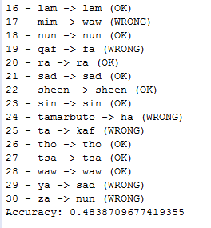
Hasil Pengenalan Huruf Arab Tunggal dengan Font Nazanin, Akurasi 48%

Slide 69
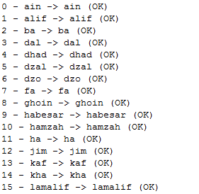
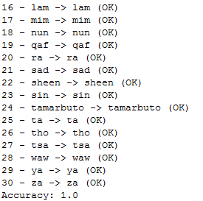
Hasil Pengenalan Huruf Arab Tunggal dengan Font Times New Roman, Normalisasi Chain code 15

Slide 70
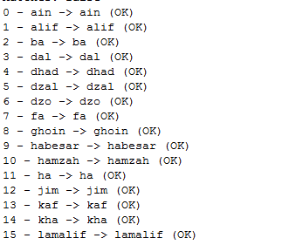
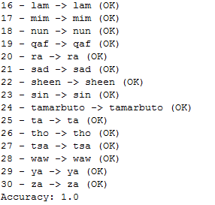
Hasil Pengenalan Huruf Arab Tunggal dengan Font Tahoma, Normalisasi Chain code 15

Slide 71
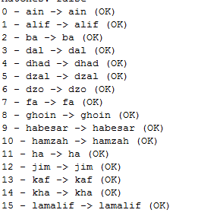
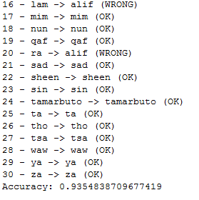
Hasil Pengenalan Huruf Arab Tunggal dengan Font Arial Normalisasi Chain code 15

Slide 72
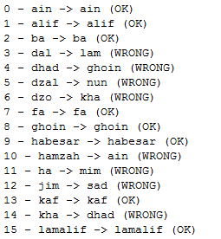
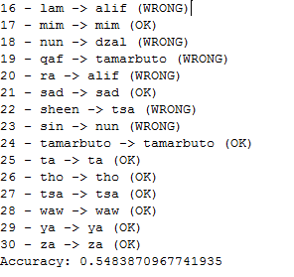
Hasil Pengenalan Huruf Arab Tunggal dengan Font Segoe UI Normalisasi Chain code 15

Slide 73
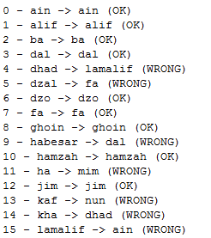

Hasil Pengenalan Huruf Arab Tunggal dengan Font Microsoft Sans Serif Normalisasi Chain code 15

Slide 74


Hasil Pengenalan Huruf Arab Tunggal dengan Font Nazanin Normalisasi Chain code 15

Slide 75

Hasil Pengenalan Huruf Arab Tunggal Font Times New Roman Normalisasi Chain code 15
Kalimat test12 :

Slide 76
Hasil Pengenalan Huruf Arab Tunggal dengan Neural Network
Jenis Font | Akurasi (Normalisasi Chain Code 10) | Akurasi (Normalisasi Chain Code 15)
Arial Unicode Ms | 100% | 93%
Tahoma | 100% | 100%
Times New Roman | 100% | 100%
Nazanin | 48% | 23%
Segoe UI | 51% | 55%
Microsoft Sans Serif | 48% | 55%

Slide 77
Hasil Pengenalan Kalimat Arab dengan Neural Network
Kalimat | Akurasi (Normalisasi Chain Code 10) | Akurasi (Normalisasi Chain Code 15)
Kalimat 1 | 79.1% | 83.3%
Kalimat 2 | 82.3% | 64.7%
Kalimat 3 | 76.1% | 66.7%
Kalimat 4 | 76.4% | 76.5%
Kalimat 5 | 76.9% | 61.5%
Kalimat 6 | 73.9% | 73.9%
Kalimat 7 | 71.4% | 57.1%
Kalimat 8 | 71.4% | 42.9%
Kalimat 9 | 72.2% | 72.2%
Kalimat 10 | 68.8% | 72.7%
Total Akurasi | 75.0% | 67.2%

Slide 78


Hasil pengenalan dengan Neural Network (Data training di Segmentasi terlebih Dahulu
Hasil Pengenalan Huruf Tunggal : 80%
Perbandingan hasil kalimat 1 dengan akurasi 79%
Data latih
di segmentasi otomatis
Data latih
di segmentasi manual

Slide 79


Perbandingan Hasil Thinning LamAlif dengan Segmentasi Manual dan Otomatis
Data Training LamAlif
Data Testing LamAlif di Kalimat 1
Segmentasi Manual
Segmentasi Otomatis
LamAlif huruf ke 1
LamAlif huruf ke 19

Slide 80

Perbandingan Hasil Binerisasi Data Training dan Data Testing
Hasil Binerisasi Data Testing
Hasil Binerisasi Data Training
Hasil Binerisasi Data Testing
Hasil Binerisasi Data Training

Slide 81

Perbandingan Hasil Binerisasi Data Training dan Data Testing dengan Huruf yang Sama
Hasil Binerisasi Data Testing
Hasil Binerisasi Data Training
Hasil Binerisasi Data Testing
Hasil Binerisasi Data Training

Slide 82
Konsep Neural Network
x₁
- Pemrosesan sinyal atau informasi terjadi pada neuron
- Sinyal dikirimkan diantara neuron melalui suatu penghubung, yakni dendrit dan akson
- Penghubung antar neuron memiliki bobot yang akan memperkuat atau memperlemah sinyal
Setiap neuron memiliki fungsi aktivasi yang berfungsi untuk menentukan keluaran suatu neuron, apakah sinyal akan diteruskan ke neuron lain atau tidak.
w₁
x₂
w₂
Y
x₃
w₃
w₄
x₄
Fungsi aktivasi untuk hidden layer : Sigmoid
Gungsi aktivasi untuk output : Softmax

Slide 83



Cara menghitung fungsi aktivasi dengan Sigmoid
X1 = 0 , X2 = 1
Hitung net hidden layer :
net N1.0 = (X1.W1 + X2.W2)
= (0 . 0.4 + 1 . 0.1)
= 0.1
f(net) = $\frac{1}{(1+e^{−x})}$
f(net) = $\frac{1}{(1+e^{−0.1})}$
f(net) = 0.524
N2
net N1.1 = (X1.W1 + X2.W2)
= (0 . -0.1 + 1 .(- 0.1))
= -0.1
f(net) = $\frac{1}{(1+e^{−(−0.1)})}$
f(net) = 0.475
0.06
-0.4
N1,0
N1,1
0.1
-0.1
0.4
-0.1
net N2 = (N10.W1 + N11.W2)
= (0.524.0.06 + 0.475.(- 0.4))
= -0.158
f(net) = $\frac{1}{(1+e^{−0.158})}$
f(net) = 0.46
X1
X2
Output = 0.46
Target = 0

Slide 84


Update bobot dengan BackPropagation
δ_{k} ← o_{k} (1 – o_{k}) (t_{k} – o_{k})
untuk setiap unit hidden h
δ_{h} ← o_{h} (1 – o_{h}) $\sum_{kεouput}{Wh,k δk}$
Update setiap jaringan bobot w_{i,j}
w_{i,j} ← w_{i,j +} Δ w_{i,j}
dimana Δ w_{i,j =} nδ_{j}x_{i}
k = output
Output = 0.46
Target = 0
n = learning rate = 0.45
δ_{j =} δ di bobot tujuan, ex N2
_{xi = input}
δ_{k} ← o_{k} (1 – o_{k}) (t_{k} – o_{k})
= 0.46 (1-0.46) (0 – 0.46)
= 0.46 (0.54) (-0.46)
= - 0.114
δ_{h0} ← o_{h0} (1 – o_{h0}) $\sum_{kεouput}{Wh,k δk}$
= 0.524 (0.476) – 0.114 . (-0.4)
= - 0.01137
δ_{h1} ← o_{h1} (1 – o_{h1}) $\sum_{kεouput}{Wh,k δk}$
= 0.475 (0.525) – 0.114 . 0.06
= - 0.00171

Slide 85
Update bobot dengan BackPropagation
Update bobot di N1.0 : w_{i,j} ← w_{i,j +} Δ w_{i,j}
w_{i,j} ← 0.06 + 0.45 . -0.114 . 0.524
w_{i,j} ← - 0.0016
Update bobot di N1.1 : w_{i,j} ← w_{i,j +} Δ w_{i,j}
w_{i,j} ← - 0.4 + 0.45 . -0.114 . 0.475
w_{i,j} ← -0.0027
Update bobot di X1 (0.4) : w_{i,j} ← 0.4 + 0.45 . -0.01137 . 0
w_{i,j} ← 0.4
Update bobot di X1 (- 0.1) : w_{i,j} ← - 0.1 + 0.45 . -0.01137 . 0
w_{i,j} ← - 0.1
Update bobot di X2 (- 0.1) : w_{i,j} ← - 0.1 + 0.45 . -0.00171 . 1
w_{i,j} ← - 0.10076
Update bobot di X2 ( 0.1) : w_{i,j} ← 0.1 + 0.45 . -0.00171 . 1
w_{i,j} ← - 0.000076
N2
N2
0.06
-0.4
- 0.0016
-0.0027
N1,0
N1,1
N1,0
N1,1
0.1
-0.1
- 0.000076
-0.1
0.4
-0.1
0.4
- 0.10076
X1
X2
X1
X2
Sebelum Update Bobot
Setelah Update Bobot

Slide 86
Soal hitung fungsi aktivasi dengan Step
+1
1
+1
0.5
a1
- 0.5
- 1
X1
1
0
- 1
a3
- 1.5
1
1
a2
X2
1
1
Input Layer
Hidden Layer

Slide 87
Hasil Pengenalan Kalimat Arab dengan HMM
1. Alif = alif+lam (OK)
2. Lam = alif+lam (OK)
3. Kha = ba+ta+tsa+ya+nun+dal+dzal (WRONG)
4. Ba = ba+ta+tsa+ya+nun+dal+dzal (OK)
5. Za = ra+za (OK)
6. Tho = tho+dzo (OK)
7. Ain = ba+ta+tsa+ya+nun+dal+dzal (WRONG)
8. Mim = mim (OK)
9. Ha = tho+dzo (WRONG)
10. Alif = alif+lam (OK)
11. Lam = alif+lam (OK)
12. Ha = ba+ta+tsa+ya+nun+dal+dzal (WRONG)
13. Lam = alif+lam (OK)
14. waw = fa+qaf+waw (OK)
(running correctness: 0.71428573)

Slide 88
Kelompok Huruf Arab berdasarkan Bentuknya
1. ain+ghoin
2. alif+lam
3. ba+ta+tsa+ya+nun+dal+dzal
4. dhad+sad
5. fa+qaf+waw
6. ha (besar)
7. jim+ha+kha
8. Kaf
9. mim
10. nun
11. ra+za
12. sin+sheen
14. ta_marbuto
15. tho+dzo
16. ya

Slide 89
Hasil klasifikasi huruf Tunggal dengan HMM Data Train degan Font Arial, Tahoma dan Times New Roman Data test font Arial
0. Ain = tho (WRONG)
1. Alif = alif (OK)
2. ba = qaf (WRONG)
3. dal = dal (OK)
4. dhad = tamarbuto (WRONG)
5. dzal = dzal (OK)
6. dzo = sheen (WRONG)
7. fa = fa (OK)
8. ghoin = ghoin (OK)
9. Hamzah = hamzah (OK)
10. ha = mim (WRONG)
11. habesar = habesar (OK)
12. jim = fa (WRONG)
13. kaf = sin (WRONG)
14. Kha = fa (WRONG)
15. Lam = lam (OK)
16. mim = habesar (WRONG)
17. nun = qaf (WRONG)
18. qaf = qaf (OK)
19. ra = ra (OK)
20. Sad = mim (WRONG)
21. sheen = sheen (OK)
22. sin = sin (OK)
23. tamarbuto = tamarbuto (OK)
24. ta = qaf (WRONG)
25. tho = ain (WRONG)
26. tsa = tsa (OK)
27. waw = habesar (OK)
28. ya = tamarbuto (WRONG)
29. za = za (OK)
30. Lamalif = ra (WRONG)
OK = 15
WRONG =16
Accuracy 48%

Slide 90
Hasil klasifikasi huruf Tunggal dengan HMM Data Train degan Font Arial Unicode Ms, Data test font Arial Unicode Ms
0. ain = ain (OK)
1. alif = alif (OK)
2. ba = qaf (WRONG)
3. dal = dal (OK)
4. dhad = dhad (OK)
5. dzal = dal (WRONG)
6. dzo = dzo (OK)
7. fa = fa (OK)
8. ghoin = fa (WRONG)
9. Hamzah = hamzah (OK)
10. ha = ha (OK)
11. habesar = mim (WRONG)
12. jim = jim (OK)
13. kaf = kaf (OK)
14. kha = kha (OK)
15. lam = lam (OK)
16. mim = mim (OK)
17. nun = qaf (WRONG)
18. qaf = qaf (OK)
19. ra = ra (OK)
20. sad = sad (OK)
21. sheen = sheen (OK)
22. sin = sin (OK)
23. tamarbuto = tamarbuto (OK)
24. ta = qaf (WRONG)
25. tho = tho (OK)
26. tsa = tsa (OK)
27. waw = waw (OK)
28. ya = jim (WRONG)
29. za = za (OK)
30. Lamalif = alif (WRONG)
OK = 23
WRONG =8
Accuracy 74%

Slide 91

Hasil klasifikasi huruf Tunggal dengan HMM Data Train degan Font Times new Roman, Data test font Times New Roman
Kalimat :
0. alif = ain (OK)
1. lam = lam (OK)
2. qaf = habesar (WRONG)
3. mim = mim (OK)
4. ra = za (WRONG)
5. ta = nun (WRONG)
6. ba = nun (WRONG)
7. dal = dal (OK)
8. waw = habesar (WRONG)
9. jim = jim (OK)
10. mim = habesar (WRONG)
11. ya = ya (OK)
12. lam = lam (OK)
13. tamarbuto = tamarbuto (OK)
14. jim = jim (OK)
15. dal = dal (OK)
16. alif = alif (OK)
OK = 11
WRONG =6
Accuracy 65%

